Slide 1
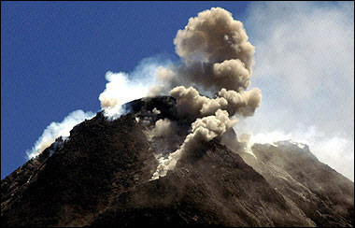
第十章
气体动理论

Slide 2
§10-1 气体动理论的基本概念
10-1-1 分子动理论的基本观点
按照物质结构的理论，自然界所有的物质实体都是由分子组成，分子处于永不停息的、杂乱无章的运动之中；分子与分子之间相隔一定的距离，且存在相互作用力。这样一种关于物质结构的理论称为“分子动理论”。
分子热运动：
大量分子的无规则运动

Slide 3
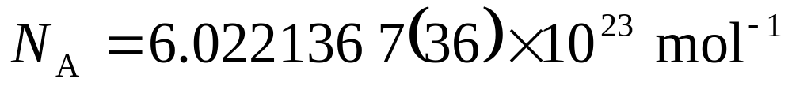
阿伏伽德罗常量 (N_{A}) ：
1 mol 的任何物质含有的分子数。
单位体积内的分子数
物质 | 密度ρ /(kg·m^{－3}) | 摩尔质量M /(kg·mol^{－1}) | 分子质量m₀ /kg | 分子数密度n /m⁻³
铁 | 7.8×10³ | 56×10⁻³ | 9.3×10⁻²⁶ | 8.4×10²⁸
水 | 10³ | 18×10⁻³ | 3.0×10⁻²⁶ | 3.3×10²⁸
氮 | 1.15 | 28×10⁻³ | 4.6×10⁻²⁶ | 2.5×10²⁵

Slide 4
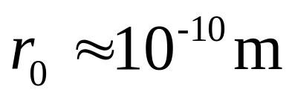
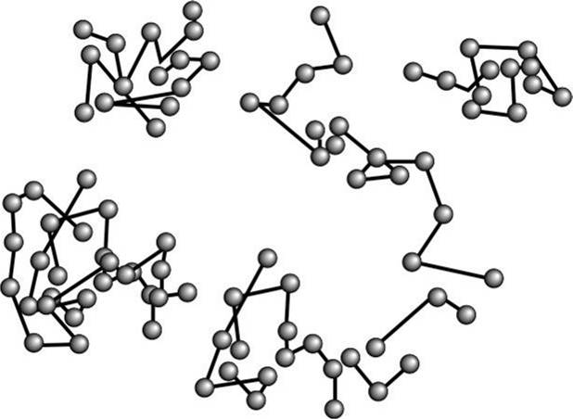
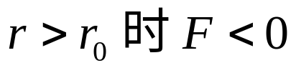
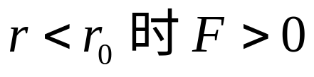
分子动理论的基本观点：
（1） 分子与分子之间存在着一定的距离
（2） 分子间存在相互作用力
F
（3） 构成物质的分子处于永恒的、杂乱无章的运动之中。
r₀
O
r
引力
斥力

Slide 5
10-1-2 分子热运动与统计规律
气体分子动理论是从物质的微观分子热运动出发，去研究气体热现象的理论。
微观量：分子的质量、速度、动量、能量等。
在宏观上不能直接进行测量和观察。
宏观量： 温度、压强、体积等。
在宏观上能够直接进行测量和观察。

Slide 6
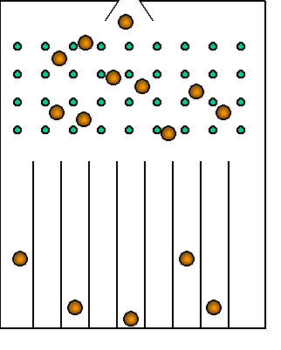
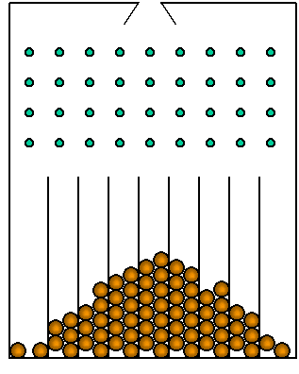
宏观量与微观量的关系：
宏观量与微观量的内在联系表现在大量分子杂乱无章的热运动遵从一定的统计规律性上。在实验中，所测量到的宏观量只是大量分子热运动的统计平均值。

Slide 7
10-1-3 理想气体的微观模型
理想气体的微观模型：
1. 分子线度与分子间距相比较可忽略，分子被看做质点。
2. 除了分子碰撞的瞬间外，忽略分子间的相互作用。
3. 气体分子在运动中遵守经典力学规律，假设碰撞为弹性碰撞。
理想气体分子是自由地，无规则地运动着的弹性质点群。

Slide 8

§10-2 理想气体物态方程的微观解释
10-2-1 理想气体压强的统计意义
克劳修斯指出：“气体对容器壁的压强是大量分子对容器壁碰撞的平均效果。”
立方体容器：
设: 体积：V ; 分子数：N
分子数密度：n
分子质量：m₀

Slide 9



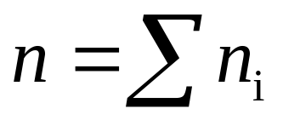

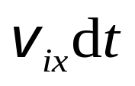

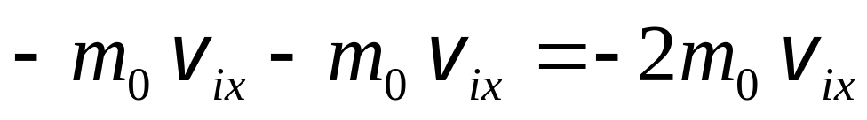
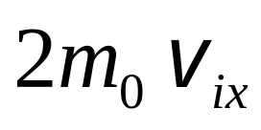
将分子按速度分组，每一组的分子具有相同的速度。假设每组的分子数密度为 n_{i} ，速率为 v_{i} ：
O
x 方向分子与器壁碰撞后动量的增量：
分子对器壁的冲量：

Slide 10
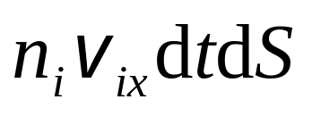
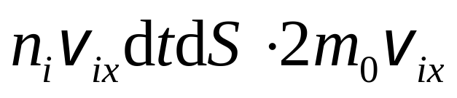
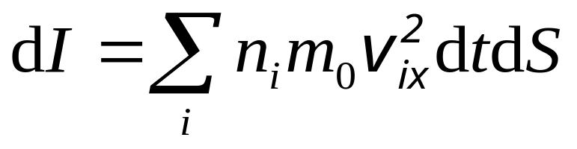
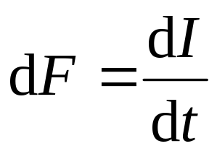
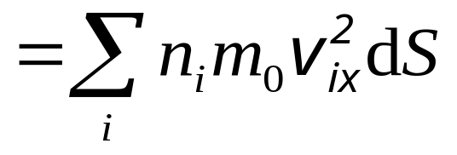
同组中dt时间内与面元dS碰撞的分子数：
冲量：
O
因为只有 v_{ix} > 0 的分子才能与一侧器壁发生碰撞，所以有：
作用于面元的压力：

Slide 11
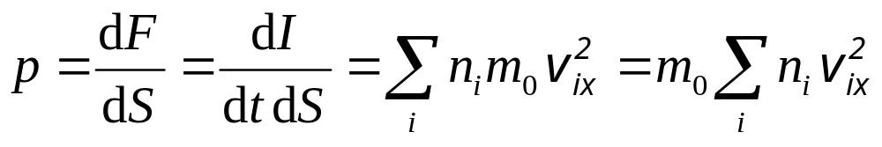
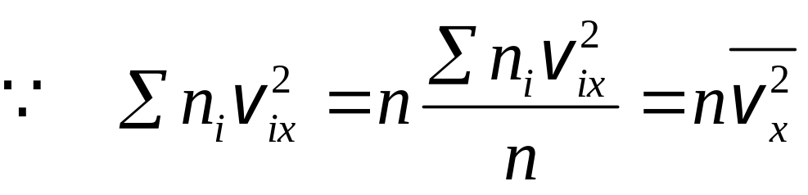

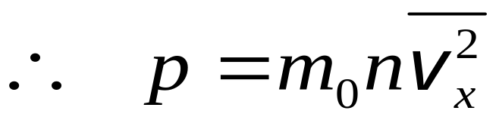
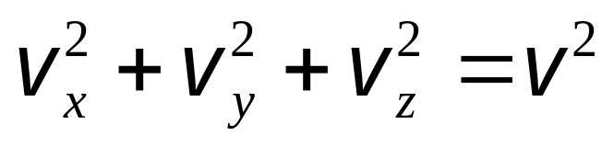


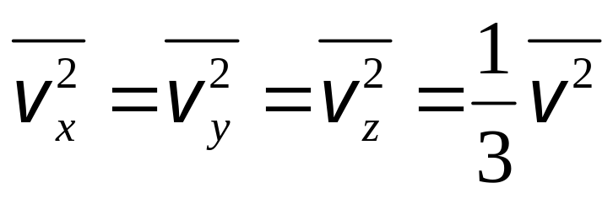

压强：
根据统计假设：
O

Slide 12
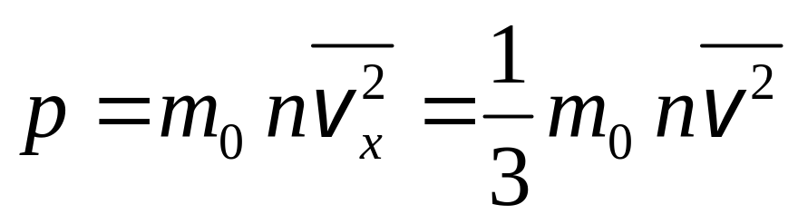
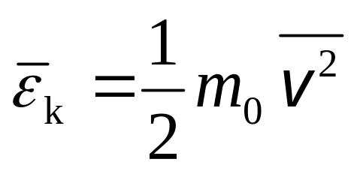
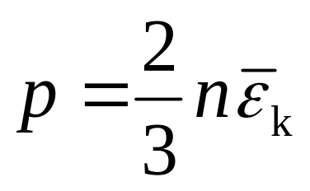
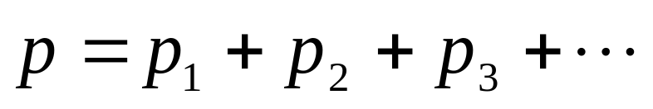
因为
所以
道尔顿分压定律：混合气体的压强等于其中各种气体分子组分压强之总和。

Slide 13
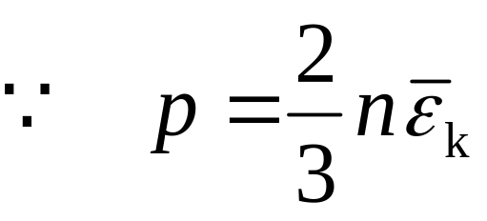
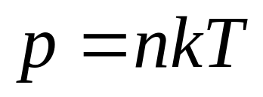
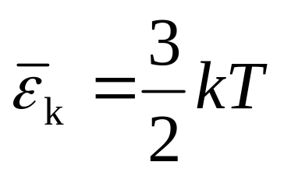
10-2-2 温度的微观意义
结论：
温度标志着物体内部分子热运动的剧烈程度，它是大量分子热运动的平均平动动能的量度。

Slide 14
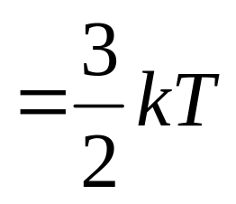
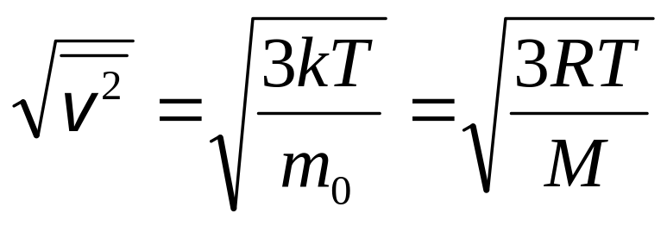

因为
方均根速率：

Slide 15
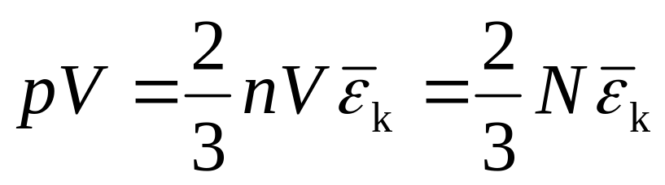

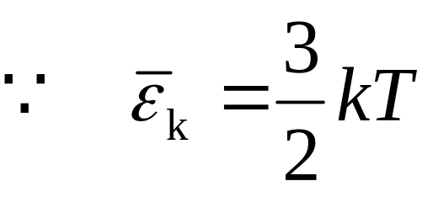
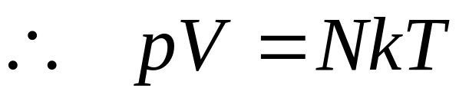
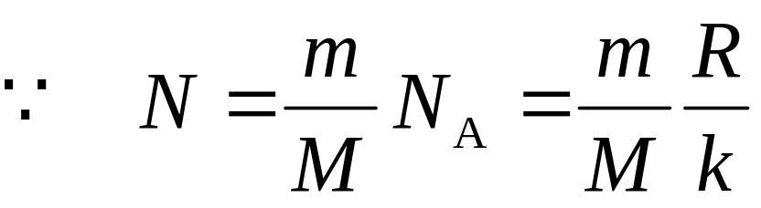
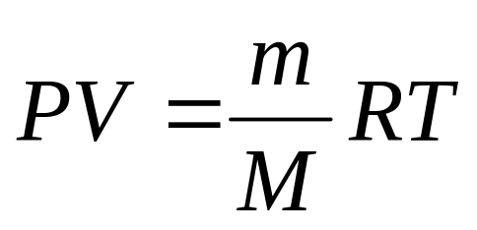
10-2-3 理想气体物态方程的微观解释

Slide 16
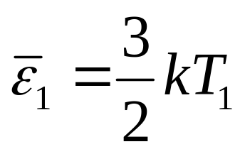
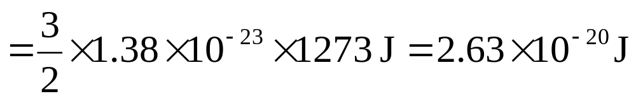
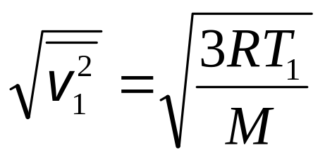
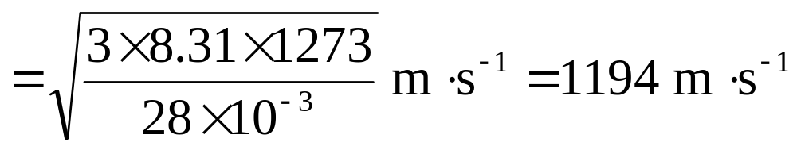
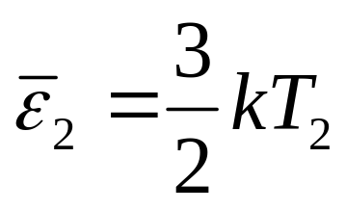
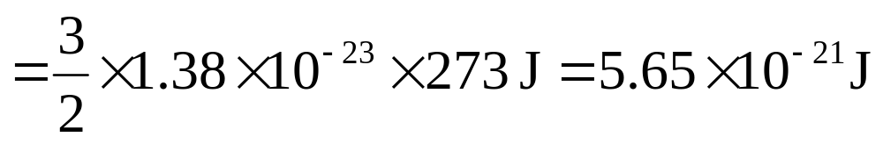
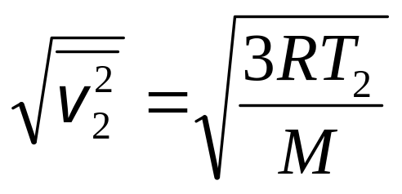
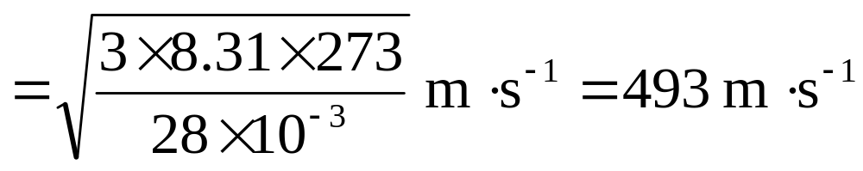
例1 试求氮气分子的平均平动动能和方均根速率。设：（1）在温度t = 1000 ℃时；（2）t = 0 ℃时。
解：

Slide 17
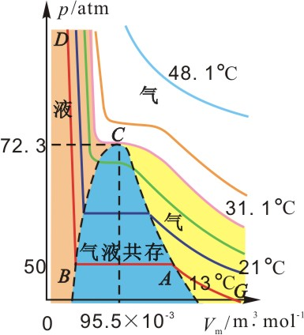
10-2-4 真实气体的范德瓦耳斯方程
13℃等温线：
GA部分：与理想气体的等温线相似。
AB部分：气液共存。
饱和汽：在气液共存时的蒸气。
BD部分：曲线几乎与体积轴垂直，反映了液体不易压缩的性质。
二氧化碳气体的等温线

Slide 18
21℃等温线:
气液共存线较短，饱和汽压强较高 。
结论：饱和气压强与蒸气的体积无关、却与温度有关。
31.1 ℃时：临界等温线
气液共存线收缩为一拐点，称为临界点 。
48.1℃时：其等温线相似于理想气体的等轴双曲线。

Slide 19
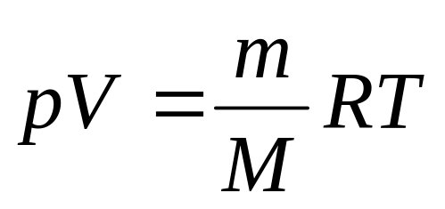
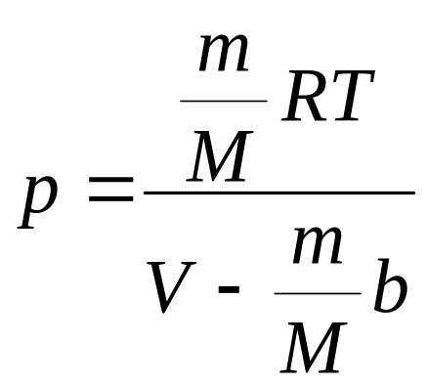
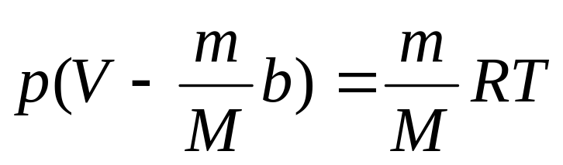
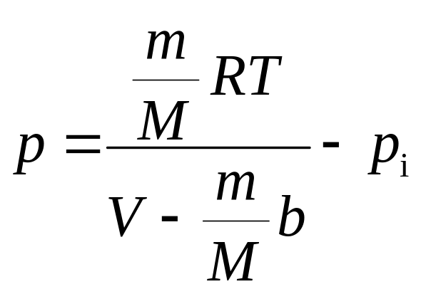

对理想气体物态方程的修正：
（1）体积修正
设V 为容器体积，b为1 mol 分子所占体积。
或
（2）压强修正

Slide 20
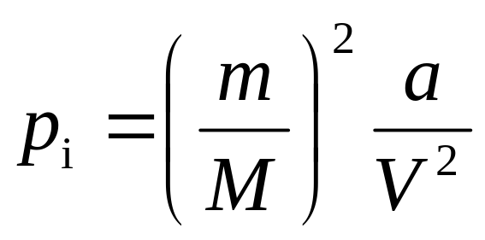



考虑分子间存在引力，气体分子施与器壁的压强应减少一个量值，称为内压强 （p_{i}）。
a为比例系数
范德瓦耳斯方程：

Slide 21

范德瓦耳斯方程描述二氧化碳气体等温线曲线与真实气体的等温曲线比较，除在低温时，在虚线部分不符合外，其他都能很好地吻合 。

Slide 22
§10.3 能量按自由度均分原理
10-3-1 自由度
自由度：确定一个物体在空间的位置所必需的独立坐标数目。
做直线运动的质点：
一个自由度
做平面运动的质点：
二个自由度
做空间运动的质点：
三个自由度

Slide 23

运动刚体的自由度：
y
y’
β
θ
α
γ
结论：
C
x’
自由刚体有六个自由度
z’
三个平动自由度
x
z
三个转动自由度

Slide 24
单原子分子：一个原子构成一个分子
氦、氩等
三个自由度
双原子分子：两个原子构成一个分子
氢、氧、氮等
五个自由度
多原子分子：三个以上原子构成一个分子
水蒸气、甲烷等
六个自由度

Slide 25



10-3-2 能量按自由度均分原理
单原子分子：

Slide 26








能量均分定理：
在温度为T 的平衡态下，物质分子的每个自由度都具有相同的平均动能，其值为 。
分子平均动能：
“i”为分子自由度数
单原子分子：
双原子分子：
多原子分子：

Slide 27


10-3-3 理想气体的内能 摩尔热容
内能：
气体中所有分子的动能和分子间相互作用势能的总和。
理想气体内能：
气体中所有分子的动能。
1mol 理想气体内能：
质量为m，摩尔质量为M的理想气体内能：

Slide 28



内能的改变量：
结论：
理想气体的内能只是温度的单值函数。
1mol 理想气体在等体过程中吸收的热量为
摩尔定荣热容：

Slide 29




根据迈耶公式：
摩尔定压热容：
比热容比：

Slide 30
例2 容器内有某种理想气体，气体温度为273K，压强为0.01 atm ( 1atm = 1.013×10⁵ Pa )，密度为1.24×10⁻² kg· m⁻³。试求：
（1） 气体分子的方均根速率；
（2） 气体的摩尔质量，并确定它是什么气体；
（3） 气体分子的平均平动动能和平均转动动能各是多少？
（4） 单位体积内分子的平动动能是多少？
（5） 若气体的物质的量为0.3 mol，其内能是多少？

Slide 31





解：
（1）气体分子的方均根速率为
由物态方程

Slide 32



（2）根据物态方程，得
氮气（N₂ ）或一氧化碳（CO）气体

Slide 33








（3）分子的平均平动动能：
分子的平均转动动能：
（4）单位体积内的分子数：

Slide 34



（5）根据内能公式

Slide 35







§10-4 麦克斯韦速率分布
10-4-1 麦克斯韦速率分布函数
设有 N = 100 个粒子，速率范围：0 ~ 300 m· s⁻¹
20
0.2
50
0.5
30
0.3

Slide 36




单位速率区间内分子数占总分子数的百分比：
～
速率分布函数：
速率分布函数的物理意义：
速率在 v 附近，单位速率区间内分子数占总分子数的百分比。

Slide 37




麦克斯韦速率分布函数：
玻耳兹曼常量：
f(v)
v
dv

Slide 38


f(v)
结论：
v₁
v₂
v
在麦克斯韦速率分布曲线下的任意一块面积在数值上等于相应速率区间内分子数占总分子数的百分比。
归一化条件：

Slide 39

10-4-2 气体分子速率分布的测定
1934年我国物理学家葛正权用实验测定了分子的速率分布 。

Slide 40



10-4-3 三个统计速率
（1）平均速率：
设：速率为v₁的分子数为ΔN₁个；
速率为v₂的分子数为ΔN₂个；
……
总分子数：
N = ΔN₁+ ΔN₂ + …+ ΔN_{n}

Slide 41



（2）方均根速率：

Slide 42






（3）最概然速率
在平衡态条件下，理想气体分子速率分布在v_{p}附近的单位速率区间内的分子数占气体总分子数的百分比最大。
f(v)
v

Slide 43



例3 图为同一种气体，处于不同温度状态下的速率分布曲线，试问（1）哪一条曲线对应的温度高？（2）如果这两条曲线分别对应的是同一温度下氧气和氢气的分布曲线，问哪条曲线对应的是氧气，哪条对应的是氢气？
解：
f(v)
T₁
(1) T₁ < T₂
T₂
(2) 绿：氧
白：氢
v

Slide 44





例4 求在标准状态下，1.0 m³ 氮气中速率处于500 ~ 501 m · s⁻¹之间的分子数目。
解：
已知

Slide 45




Slide 46





例5 有 N 个粒子，其速率分布函数为:
（1）作速率分布曲线。
（2）由N 和v₀求常量C。
（3）求粒子的平均速率。
（4）求粒子的方均根速率。
C ( v₀> v > 0)
0 ( v > v₀ )
解：
C
O
v₀
v

Slide 47





Slide 48

§10-5 玻耳兹曼能量分布
奥地利物理学家玻耳兹曼（Boltzmann，1844 - 1906），在麦克斯韦速率分布的基础上考虑到外力场对气体分子分布的影响，发现了气体分子按能量分布的规律。

Slide 49










10-5-1 重力场中分子数密度分布
大气薄层的质量：

Slide 50



等温气压公式：
p(0) 为海平面的大气压
p(z) 为海拔高度为 z 的大气压
因为

Slide 51





为分子的重力势能

Slide 52


10-5-2 玻耳兹曼能量分布
保守力场中分子的能量：
空间区域：
速度区间：
玻耳兹曼能量分布律：

Slide 53


根据归一化条件
体元中含有各种速度的分子数为
玻耳兹曼密度分布律：

Slide 54




10-5-3 大气的垂直温度梯度
设气体的上升过程是一个准静态的绝热过程。
取微分
解得
因为

Slide 55



空气分子平均摩尔质量： M = 29×10⁻³ kg. mol⁻¹；
比热容比 ：
海拔高度每升高100 m温度降低约 1 K 。

Slide 56
§10-6 气体分子的平均自由程
和碰撞频率
10-6-1 分子的平均碰撞频率
碰撞频率（z）：单位时间内，分子与其他分子发生碰撞的平均次数。

Slide 57



d
d
分子直径：d，分子数密度： n
单位时间内有 个分子和其他分子发生碰撞
碰撞频率：

Slide 58


10-6-2 平均自由程
平均自由程（λ）：分子在连续两次和其他分子发生碰撞之间所通过的自由路程的平均值。
平均自由程：

Slide 59



结论：
平均自由程只与分子的直径和密度有关，而与平均速率无关。
当温度一定时，平均自由程与压强成反比，压强越小，平均自由程越长。

Slide 60





例6 求氢在标准状态下一秒内分子的平均碰撞次数。（已知分子直径d = 2×10⁻¹⁰m )
解：
（约80亿次）

Slide 61
§10-7 气体的输运现象
三种输运现象：
1. 当气体各层流速不均匀时发生的粘滞现象。
2. 当气体温度不均匀时发生的热传导现象。
3. 当气体密度不均匀时发生的扩散现象。

Slide 62



10-7-1 粘滞现象
z
u₀
u=u(z)
牛顿粘滞定律：
F
z_{o}
F’
x
u = 0
η 称为粘滞系数
结论：粘滞现象的微观本质是分子动量的定向迁移。

Slide 63


10-7-2 热传导现象
傅里叶热传导定律：
z
z₀+dz
T+dT
z₀
T
热导率：
结论：
热传导现象的微观本质是分子热运动能量的定向迁移。

Slide 64


10-7-3 扩散现象
菲克扩散定律：
z
z₀+dz
ρ+dρ
z₀
ρ
扩散系数：
结论：
气体扩散现象的微观本质是质量的定向迁移。

Slide 65

§10-8 熵与热力学第二定律
10-8-1 热力学第二定律的统计意义

Slide 66

设分子数 N = 4
微观态：在A、B 两室中分子各种可能的分布状态。
宏观态：对各分子不加区别，仅从 A、B 两室的分子数分布来确定的状态。
共有5种宏观态，16种微观态

Slide 67



结论：不同宏观态所包含的微观态数目不同。
N

Slide 68




假设气体总分子数为 N ，在某一个宏观态下A 室中有 n 个分子。这一宏观态包含的微观态数目：
两边取对数
由斯特林公式 ：

Slide 69


对微观态数Ω求极值
解得
A、B 两室分子均匀分布时的宏观态所包含的微观态数目Ω最大 。
结论：自由膨胀过程实质上是由包含微观态数目少的宏观态向包含微观态数目多的宏观态方向进行。

Slide 70

不可逆过程的实质：孤立系统内部发生的一切不可逆过程总是由包含微观态数目少的宏观态向包含微观态数目多的宏观态方向进行。
一切不可逆过程都是从有序状态向无序状态的方向进行。

Slide 71
10-8-2 熵与热力学概率
热力学第二定律表明，一切与热现象有关的实际宏观过程都是不可逆的，而这种不可逆性并不取决于过程本身，而是反映了始末两个状态在性质上的差异。从统计意义上来认识，这种差异表现为始末两个宏观态所包含的微观态数目不同，并直接决定了过程进行的方向。
引入反映热力学系统状态的一个态函数 ——
熵（S ） , 单位：J·K⁻¹

Slide 72

玻耳兹曼关系式：
熵是组成系统的微观粒子的无序性（即混乱度）的量度。
当孤立系统处于平衡态时，其熵 S 达到最大值 。
设某一热力学系统由n个子系统组成，子系统的热力学概率分别为Ω₁，Ω₂，…，Ω_{n} 。

Slide 73




根据概率论的乘法原理，有
结论：熵具有可叠加性。

Slide 74



10-8-3 克劳修斯熵 熵增加原理
不可逆过程：
微观态数少的状态(Ω₁)
→ 微观态数多的状态(Ω₂ )
因为Ω₁ <Ω₂
可逆过程： Ω₁ =Ω₂
熵增加原理: 孤立系统中发生的一切不可逆过程都将导致系统熵的增加；而在孤立系统中发生的一切可逆过程，系统的熵保持不变 。

Slide 75



ΔS≥ 0
熵的热力学定义：
设一定量的理想气体在温度为T 下作等温膨胀，体积从V₁变化为V₂ 。
一个分子在容器中的率：
N 个分子在容器中的概率：

Slide 76



等温膨胀后的熵变：

Slide 77





等温膨胀的吸热为：
则
Q/T称为热温比
微过程：
对于任意一个热力学过程
≥
不等号表示不可逆过程

Slide 78


积分式
≥
注意：
熵是一个态函数。熵的变化只取决于初、末两个状态，与具体过程无关。
熵具有可加性。系统的熵等于系统内各部分的熵之和。
克劳修斯熵只能用于描述平衡状态，而玻耳兹曼熵则可以用以描述非平衡态。

Slide 79


例7 试求 1mol 理想气体由初态（ T₁， V₁）经某一过程到达终态（ T₂，V₂）的熵变。假定气体的摩尔定容热容 C_{V,m}为一恒量。
解：
解法一
等体升温
（T₁V₁）
（T₂V₁）
ΔS₁
等温膨胀
（T₂V₁）
（T₂V₂）
ΔS₂

Slide 80



等温膨胀
解法二
（T₁V₁）
（T_{1，}V₂）
ΔS₁
等体升温
（T₁V₂）
（T_{2，}V₂）
ΔS₂

Slide 81





解法三

